Slide 1
MALİ YÖNETİM SİSTEMİ KULLANICI KILAVUZU
Hazırlayanlar :
Hayriye Şengül & Selim kaya
Notes:
Mali Yönetim Sistemi Kullanıcı Kılavuzu ( Selim KAYA – Hayriye ŞENGÜL)

Slide 2
MALİ YÖNETİM SİSTEMİ KULLANICI KILAVUZU
A. Mali Yönetim Sistemi Nedir?
Mali Yönetim Sistemi, “Harcama Talimatı Onay Belgesi” ile “Ödeme Emri Belgesi” nin e-belge standartlarına uygun olarak elektronik ortamda hazırlamasına ve harcama işlemlerini yürütebilmesine imkân tanıyan bilişim sistemidir.
Notes:
Mali Yönetim Sistemi Kullanıcı Kılavuzu ( Selim KAYA – Hayriye ŞENGÜL)

Slide 3
MALİ YÖNETİM SİSTEMİ KULLANICI KILAVUZU
Mali Yönetim Sistemi aşağıdaki modülerden oluşmaktadır;
❑Harcama İşlemleri
▪Duyurular
▪Harcama İşlemleri
▪Rota Tanımlamaları
❑Ödeme İşlemleri
▪Ödeme Emri Belgesi İşlemleri
▪Ödeme Talebi İşlemleri
▪Hak Sahibi İşlemleri
▪Bütçe Tertipleri
▪Ödeme Kalemi İşlemleri
▪Ödeme Kalemi - Ekod Filtreleme
Notes:
Mali Yönetim Sistemi Kullanıcı Kılavuzu ( Selim KAYA – Hayriye ŞENGÜL)

Slide 4
MALİ YÖNETİM SİSTEMİ KULLANICI KILAVUZU
❑Yolluk İşlemleri
▪Denetim Görev Listesi
▪Denetim Avans Listesi
▪Yolluk Süreci
❑E-Fatura İşlemleri
▪E-Fatura İşlemleri
▪E-Fatura Talep İşlemleri
❑Varlık İşlemleri
▪Varlık İşlem Fişi
❑Emanet İşlemleri
▪Emanet İşlemleri
▪Sgk Emanet İşlemleri
Notes:
Mali Yönetim Sistemi Kullanıcı Kılavuzu ( Selim KAYA – Hayriye ŞENGÜL)

Slide 5
MALİ YÖNETİM SİSTEMİ KULLANICI KILAVUZU
❑Teminat İşlemleri
▪Teminat Mektubu İşlemleri
❑Taahhüt İşlemleri
▪Taahhüt Dosyası İşlemleri
❑Proje İşlemleri
▪Proje Dosyası
❑Ödenek İşlemleri
▪Ödenek İşlemleri
▪Ödenek Belgesi İşlemleri
▪Ödenek Talep İşlemleri
Notes:
Mali Yönetim Sistemi Kullanıcı Kılavuzu ( Selim KAYA – Hayriye ŞENGÜL)

Slide 6
MALİ YÖNETİM SİSTEMİ KULLANICI KILAVUZU
B. Mali Yönetim Sistemi Giriş
Harcama Birimleri, https://mysv2.hmb.gov.tr/ adresinden Mali Yönetim Sistemi’ne ulaşabilir.
Sistemde “Veri Giriş Görevlisi”, “Gerçekleştirme Görevlisi”, “Harcama Yetkilisi” ve “Strateji Kullanıcısı” olarak dört farklı rol bulunmaktadır.
Notes:
Mali Yönetim Sistemi Kullanıcı Kılavuzu ( Selim KAYA – Hayriye ŞENGÜL)

Slide 7
MALİ YÖNETİM SİSTEMİ KULLANICI KILAVUZU
❑Veri Giriş Görevlisi; “Harcama Talimatı Onay Belgesi” ile “Ödeme Emri Belgesi’ni sistem üzerinden hazırlayarak Gerçekleştirme Görevlisine göndermektedir. Belgeler üzerinde imzası bulunmamakta ancak yaptığı işlemlerin kaydı sistem tarafından tutulmaktadır.
❑Gerçekleştirme Görevlisi; Veri Giriş Görevlisi tarafından hazırlanan belgeleri kontrol ederek onaylamakta veya belgeleri kendisi hazırlayarak sistem üzerinden Harcama Yetkilisine göndermektedir. Gerçekleştirme Görevlisinin Harcama Talimatı Onay Belgesinde “Düzenleyen”, Ödeme Emri Belgesinde ise “Gerçekleştirme Görevlisi” sıfatıyla imzası bulunmaktadır
Notes:
Mali Yönetim Sistemi Kullanıcı Kılavuzu ( Selim KAYA – Hayriye ŞENGÜL)

Slide 8
MALİ YÖNETİM SİSTEMİ KULLANICI KILAVUZU
❑Harcama Yetkilisi; Gerçekleştirme Görevlisi tarafından sistem üzerinden gönderilen Harcama Talimatı Onay Belgesi veya Ödeme Emri Belgesini onaylayarak imzalamakta ve elektronik ortamda muhasebe sistemine göndermektedir.
❑Strateji Kullanıcısı; harcama sürecine ilişkin ön mali kontrol işlemlerini yapmakta ve sistem üzerinden gerçekleştirdiği kontrollere ilişkin görüş yazısı düzenleyerek Harcama Yetkilisi veya Gerçekleştirme Görevlisine göndermektedir

Slide 9
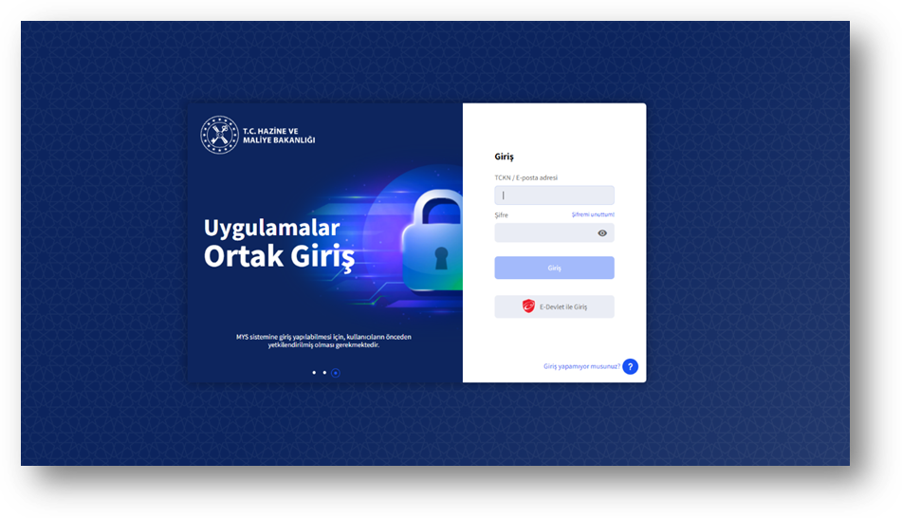
MALİ YÖNETİM SİSTEMİ KULLANICI KILAVUZU
Kullanıcı, TC Kimlik Numarası/E-posta adresi ve şifresini girerek sisteme giriş yapabilir.
Mali Yönetim Sistemi Giriş Ekranı

Slide 10
MALİ YÖNETİM SİSTEMİ KULLANICI KILAVUZU
Sisteme giriş yapıldığında aşağıdaki Harcama Birimi, Kurumsal Kod ve Rol Seçim Ekranına ulaşılır.
Harcama Birimi, Kurumsal Kod ve Rol Seçim Ekranı
Harcama Birimi, Kurumsal Kod ve Rol Seçim ekranının sağ üst köşesinde sisteme giriş yapan kullanıcıya ilişkin bilgiler, ekranın sol kısmında ise sisteme ilişkin ana modüller bulunmaktadır. Sisteme giriş yapan kullanıcı sistemde tanımlanan rolü doğrultusunda kurumsal kodunu seçerek işlemlerine devam etmektedir
Notes:
Mali Yönetim Sistemi Kullanıcı Kılavuzu ( Selim KAYA – Hayriye ŞENGÜL)

Slide 11
MALİ YÖNETİM SİSTEMİ KULLANICI KILAVUZU
C. Mali Yönetim Sistemi Modülleri
Harcama Yönetimi
Harcama yönetimi modülü,
▪Duyurular,
▪Tanımlamalar,
▪Yolluk İşlemleri,
▪Referanslar,
alt modüllerinden oluşmaktadır.
Notes:
Mali Yönetim Sistemi Kullanıcı Kılavuzu ( Selim KAYA – Hayriye ŞENGÜL)

Slide 12
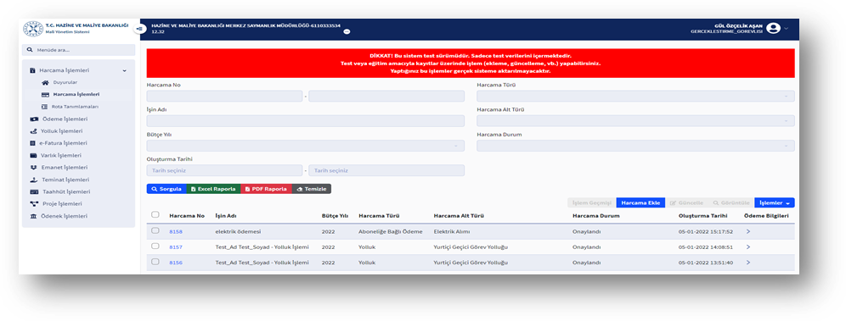
MALİ YÖNETİM SİSTEMİ KULLANICI KILAVUZU
Harcama İşlemleri Modülü
Harcamalar
Harcama İşlemleri modülünden Harcama İşlemleri ( ) alt modülü seçilir ve Harcama İşlemleri ekranı görüntülenir.
Harcama İşlemleri Ekranı
Notes:
Mali Yönetim Sistemi Kullanıcı Kılavuzu ( Selim KAYA – Hayriye ŞENGÜL)

Slide 13
MALİ YÖNETİM SİSTEMİ KULLANICI KILAVUZU
Harcamalar
Harcama İşlemleri ekranında; önceden girilen harcama kayıtları görüntülenmekte, onaylanmamış harcamalar üzerinde düzenleme yapılabilmekte ve yeni harcama kayıtları başlatılmaktadır.
Harcama kayıtlarına ilişkin sorgulama yapmak için; Harcama No, İşin Adı, Oluşturma Tarihi, Harcama Türü, Harcama Alt Türü, Harcama Durum parametrelerinden en az bir tanesi girilerek Sorgula ( ) butonu tıklanır. Temizle ( ) butonu kullanılarak sorgulama alanındaki bilgiler silinebilir.
Notes:
Mali Yönetim Sistemi Kullanıcı Kılavuzu ( Selim KAYA – Hayriye ŞENGÜL)

Slide 14
MALİ YÖNETİM SİSTEMİ KULLANICI KILAVUZU
Harcamalar
Sorgulama sonucunda gelen harcama kayıtlarının, herhangi birini görüntülemek için ilgili kayıt seçilerek Görüntüle ( ) butonu tıklanır.
Henüz onaylanmamış durumdaki harcama kayıtları üzerinde, Güncelle ( ) butonu tıklanarak yeniden düzenleme yapılabilir.
Excel Raporla ( ) ve PDF Raporla ( ) butonları kullanılmak suretiyle harcamalara ilişkin bilgiler liste halinde raporlanabilir.
Yeni harcama başlatmak için, ekranda yer alan Harcama Ekle ( ) butonu tıklanarak Harcama Bilgi Girişi ekranı görüntülenir.
Notes:
Mali Yönetim Sistemi Kullanıcı Kılavuzu ( Selim KAYA – Hayriye ŞENGÜL)

Slide 15
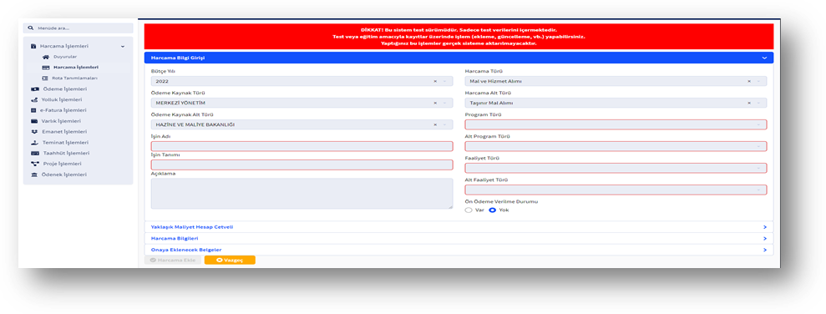
MALİ YÖNETİM SİSTEMİ KULLANICI KILAVUZU
Harcamalar
Harcama Bilgi Girişi Ekranı
Notes:
Mali Yönetim Sistemi Kullanıcı Kılavuzu ( Selim KAYA – Hayriye ŞENGÜL)

Slide 16
MALİ YÖNETİM SİSTEMİ KULLANICI KILAVUZU
Harcamalar
Harcama Bilgi Girişi ekranında aşağıdaki alanlar yer alır:
Bütçe Yılı; içinde bulunan mali yıl bilgisi sistem tarafından otomatik olarak getirilir.
Ödeme Kaynağı Türü; tanımlanan referans değerler içerisinden seçilir. (Örn; Merkezi Yönetim)
Ödeme Kaynağı Alt Türü; tanımlanan referans değerler içerisinden seçilir. (Örn; Hazine ve Maliye Bakanlığı)
İşin Adı; gerçekleştirilecek harcamanın adı yazılır. (Örn; Mal Alımı)

Slide 17
MALİ YÖNETİM SİSTEMİ KULLANICI KILAVUZU
Harcamalar
İşin Tanımı; gerçekleştirilecek harcamanın tanımı yazılır. (Örn; Demirbaş Alımı)
Açıklama; gerçekleştirilecek harcamaya ilişkin açıklamaların girileceği alandır.
Harcama Türü; tanımlanan referans değerler içerisinden seçilir. (Örn; Mal ve Hizmet Alımları)
Harcama Alt Türü; tanımlanan referans değerler içerisinden seçilir. (Örn; Taşınır Mal Alımı)
Notes:
Mali Yönetim Sistemi Kullanıcı Kılavuzu ( Selim KAYA – Hayriye ŞENGÜL)

Slide 18
MALİ YÖNETİM SİSTEMİ KULLANICI KILAVUZU
Harcamalar
Program Türü; tanımlanan referans değerler içerisinden seçilir. (Örn; Stratejik Yönetim ve Kaynak Tahsisi)
Alt Program Türü; tanımlanan referans değerler içerisinden seçilir. (Örn; Muhasebe ve Raporlama)
Faaliyet Türü; tanımlanan referans değerler içerisinden seçilir. (Örn; Muhasebe Uyumlaştırma ve Destek)
Alt Faaliyet Türü; tanımlanan referans değerler içerisinden seçilir. (Örn; Muhasebe Destek)

Slide 19
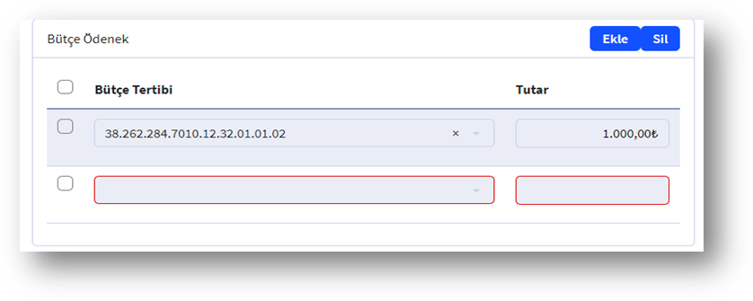
MALİ YÖNETİM SİSTEMİ KULLANICI KILAVUZU
Harcamalar
Bütçe Ödenek; gerçekleştirilecek harcamalar için kullanılacak bütçe tertipleri Ekle ( ) butonunu tıklayarak açılır, birden fazla bütçe tertibi eklenebilir.
Bütçe Ödenek Ekranı

Slide 20
MALİ YÖNETİM SİSTEMİ KULLANICI KILAVUZU
Harcamalar
Ön Ödeme Verilme Durumu; gerçekleştirilecek harcamaya ilişkin ön ödeme yapılıp yapılmayacağı, ön ödeme yapılacaksa ön ödeme türü, ödemenin kime yapılacağı ve tutar bilgisi girilir.
Ön ödeme tür alanında avans verilecek seçeneği seçildiği takdirde Harcama Bilgi Girişi ekranında Ön Ödeme Verilecek Kişi/Kurum alanı açılmaktadır. Bu alanda ön ödeme yapılacak kişi T.C. Vatandaşı ise TCKN, IBAN ve Tutar bilgileri; TC kurumu ise VKN, IBAN ve Tutar bilgileri, Yabancı kişi veya kurum ise Pasaport No/Kurum Vergi No, İBAN ve Tutar bilgileri girilir.

Slide 21
MALİ YÖNETİM SİSTEMİ KULLANICI KILAVUZU
Harcamalar
Bütçe Ödenek Ekranı
Harcama Bilgi Girişi ekranındaki alanlara, harcamaya ilişkin gerekli bilgiler girilir
Gerçekleştirilecek harcama “Harcama Talimatı Onay Belgesi” düzenlenen bir harcama türü ise sistem üzerinden süreç devam ettirilerek “Harcama Talimatı Onay Belgesi” oluşturulur.

Slide 22
MALİ YÖNETİM SİSTEMİ KULLANICI KILAVUZU
Harcamalar
Gerçekleştirilecek harcama “Harcama Talimatı Onay Belgesi” düzenlenmeyen bir harcama türü ise doğrudan “Harcama İşlemleri” ekranına geçilerek oluşturulan harcama seçilir ve İşlemler ( ) butonuna tıklayarak açılan Ödeme Talebi Oluştur ( ) butonuna tıklayarak Ödeme Talebi oluşturulur.

Slide 23
MALİ YÖNETİM SİSTEMİ KULLANICI KILAVUZU
Harcamalar
Harcama Talimatı Düzenlenen Harcamalar
Harcama Talimatı Düzenlenmeyen Harcamalar
Ödeme Emirleri
Ödeme Emri Belgesi Giriş
Ödeme Emirleri
Ödeme Emri Ekleri
Ödeme Görüntüleme

Slide 24
MALİ YÖNETİM SİSTEMİ KULLANICI KILAVUZU
Harcama Talimatı Düzenlenen Harcamalar
Gerçekleştirilecek harcama için “Harcama Talimatı Onay Belgesi” düzenlenmesi gerekiyorsa; Harcama Bilgi Girişi ekranından “Yaklaşık Maliyet Hesap Cetveli” nin harcamaya eklenmesi gerekmektedir. Ancak tanımlanan bazı harcama tür ve alt türleri seçildiğinde, “Yaklaşık Maliyet Hesap Cetveli” ekranda açılmaktadır.

Slide 25
MALİ YÖNETİM SİSTEMİ KULLANICI KILAVUZU
Yaklaşık Maliyet Hesap Cetveli Ekranı
Ürün bazında birden fazla marka, model, ürün numarası ve birim tutarı tespit edilmesi durumunda, kullanıcı araştırmaları sonucunda elde etmiş olduğu bilgileri yaklaşık maliyet hesap cetveline girecektir.
Ürüne ilişkin bilgileri girebilmek için ekranın sağ üst köşesindeki Yaklaşık Maliyet Ekle (Manuel) ( ) butonuna tıklanır

Slide 26
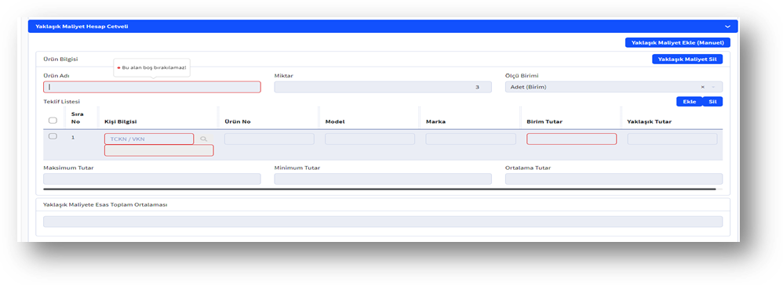
MALİ YÖNETİM SİSTEMİ KULLANICI KILAVUZU
Yaklaşık Maliyet Hesap Cetveli Ekranı
Eğer birden fazla ürün için fiyat araştırması yapılmış ise aynı şekilde butonuna tıklanarak yeni bir “Yaklaşık Maliyet Hesap Cetveli” eklenebilir.

Slide 27
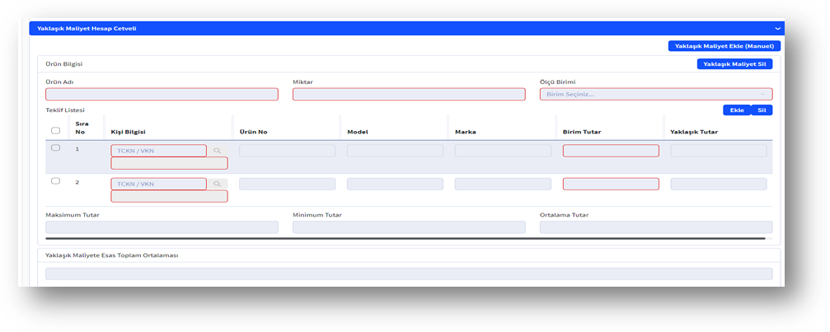
MALİ YÖNETİM SİSTEMİ KULLANICI KILAVUZU
Yaklaşık Maliyet Hesap Cetveli Ekranı

Slide 28
MALİ YÖNETİM SİSTEMİ KULLANICI KILAVUZU
Yaklaşık maliyet ekranında yer alan; Ürün Adı, Miktar, Ölçü Birimi, Kişi veya Kurum TCKN/VKN, Ürün Numarası, Model, Marka, Birim Tutarı alanlarına gerekli bilgiler girilir. Yaklaşık Tutar bilgisi otomatik gelir. Her bir firma için yapılan fiyat araştırmasını ayrı ayrı girebilmek için butonuna tıklanır.
Ürün araştırma bilgileri girildiğinde ürün bazında Maksimum Tutar, Minimum Tutar ve Ortalama Tutar alanları sistem tarafından otomatik olarak gelir. Ayrıca ürünlere ilişkin bilgilere göre Yaklaşık Maliyet Hesap Cetveli “Yaklaşık Maliyete Esas Toplam Ortalaması1” ve “Yaklaşık Maliyet2” bilgileri otomatik olarak sistem tarafından hesaplanır. Yaklaşık Maliyet belirlendikten sonra Harcama Bilgileri ekranına geçilir.
Notes:
Mali Yönetim Sistemi Kullanıcı Kılavuzu ( Selim KAYA – Hayriye ŞENGÜL)

Slide 29
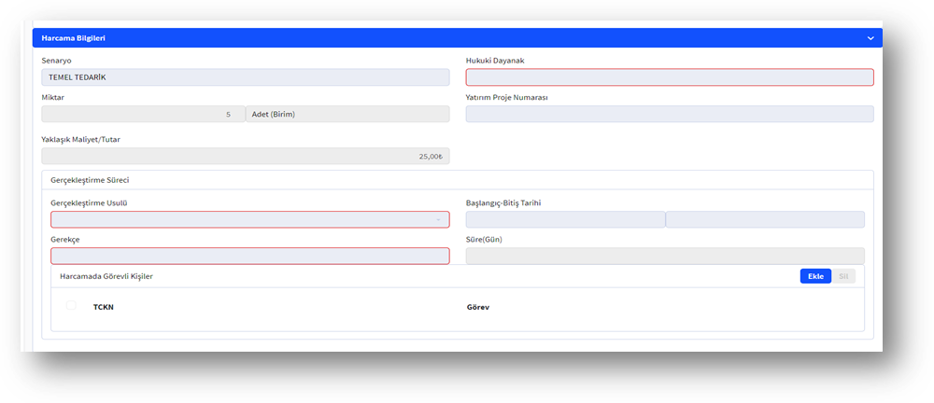
MALİ YÖNETİM SİSTEMİ KULLANICI KILAVUZU
Harcama Bilgileri Ekranı

Slide 30
MALİ YÖNETİM SİSTEMİ KULLANICI KILAVUZU
Harcama Bilgileri ekranındaki,
Senaryo; ‘TEMEL TEDARİK’ olarak sistem tarafından otomatik olarak getirilir.
İşin Miktarı; gerçekleştirilecek harcamanın miktarı girilir.
Yaklaşık Maliyet/Tutar; gerçekleştirilecek harcamanın yaklaşık tutarı girilir. Eğer yaklaşık maliyet hesap cetveli doldurulmuşsa bu alan otomatik olarak gelir.
Hukuki Dayanak; gerçekleştirilecek harcamanın dayanağını teşkil eden mevzuat bilgisi girilir..
Notes:
Mali Yönetim Sistemi Kullanıcı Kılavuzu ( Selim KAYA – Hayriye ŞENGÜL)

Slide 31
MALİ YÖNETİM SİSTEMİ KULLANICI KILAVUZU
Yatırım Proje Numarası; Yatırım harcamaları için Kalkınma Bakanlığı tarafından verilen Yatırım Proje Numarası girilir
Gerçekleştirme Usulü; tanımlanan referans değerler içerisinden seçilir. (Örn; Doğrudan Temin)
Gerekçesi; gerçekleştirilecek harcamanın hangi gerekçeye dayandığı bilgisi girilir.
Başlangıç-Bitiş Tarihi; gerçekleştirilecek harcama sürecinin başlangıç ve bitiş tarihi girilir.

Slide 32
MALİ YÖNETİM SİSTEMİ KULLANICI KILAVUZU
Süre (Gün); başlangıç ve bitiş tarihine göre otomatik olarak gelir.
İhale Kayıt Numarası; Harcamaya ilişkin gerçekleştirilen ihalenin kayıt numarası girilir.
İhale Kayıt Numarası alanı Gerçekleştirme Usulü olarak “Münferit Sözleşme” seçildiğinde doldurulabilir.
Münferit Sözleşme Numarası; Münferit sözleşme kayıt numarası girilir.
Münferiz Sözleşme Numarası alanı Gerçekleştirme Usulü olarak “Münferit Sözleşme” seçildiğinde doldurulabilir.

Slide 33
MALİ YÖNETİM SİSTEMİ KULLANICI KILAVUZU
Gerçekleştirme Görevlileri; harcamayı gerçekleştirmek için görevlendirilen kişilere ilişkin bilgiler girilir.
Harcama Bilgileri ekranındaki alanlar doldurulduktan sonra Gerçekleştirme Usulüne göre Onaya Eklenecek Belgeler ekranına veya İhale Bilgileri Ekranına geçilir.
Gerçekleştirme Usulü olarak “İhale Usulleri” ve “Çerçeve Anlaşma” seçildiğinde İhale Bilgileri Ekranına geçilmektedir.
İhale Bilgileri sayfasında, ön ilan ve kesin ilana ilişkin bilgiler yer almaktadır.

Slide 34
MALİ YÖNETİM SİSTEMİ KULLANICI KILAVUZU
Harcamaya ilişkin ön ilan yapılması halinde;
İhale Bilgileri Ekranı
İhale Usulü; gerçekleştirilecek olan harcamanın hangi ihale usulü yöntemi kullanılarak gerçekleştirileceği bilgisi referans değerlerden seçilir.

Slide 35
MALİ YÖNETİM SİSTEMİ KULLANICI KILAVUZU
Harcamaya ilişkin ön ilan yapılması halinde;
İhale İlanının Yılın Hangi Çeyreğinde Yayımlanacağı; ihaleye ilişkin kesin ilanın yılın hangi döneminde yayımlanacağı bilgisi seçilir.
Yapı Tekniği; yapım işlerine ilişkin harcamalarda kullanıcıların işin hangi teknik özellikler kapsamında gerçekleştirileceğine dair bilgiler girilir.
İşin Yapılacağı Yer; yapım işlerine ilişkin harcamalarda, harcamanın konusu olan işin yapılacağı yer bilgisi girilir.

Slide 36
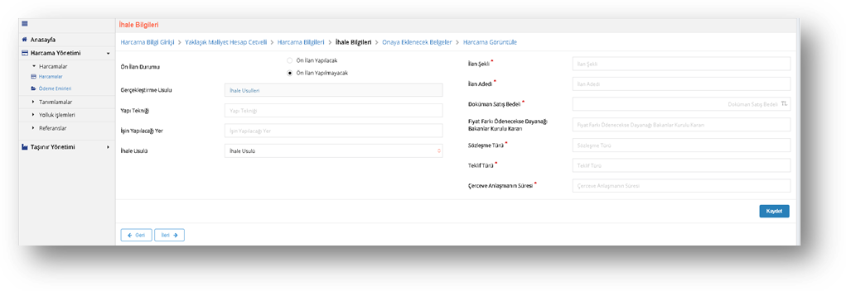
MALİ YÖNETİM SİSTEMİ KULLANICI KILAVUZU
Harcamaya ilişkin ön ilan yapılmaması halinde;
İhale Bilgileri Ekranı

Slide 37
MALİ YÖNETİM SİSTEMİ KULLANICI KILAVUZU
Harcamaya ilişkin ön ilan yapılmaması halinde;
Yapı Tekniği; yapım işlerine ilişkin harcamalarda kullanıcıların işin hangi teknik özellikler kapsamında gerçekleştirileceğine dair bilgiler girilir.
İşin Yapılacağı Yer; yapım işlerine ilişkin harcamalarda, harcamanın konusu olan işin yapılacağı yer bilgisi girilir.
İhale Usulü; gerçekleştirilecek olan harcamanın hangi ihale usulü yöntemi kullanılarak gerçekleştirileceği bilgisi referans değerlerden seçilir.

Slide 38
MALİ YÖNETİM SİSTEMİ KULLANICI KILAVUZU
Harcamaya ilişkin ön ilan yapılmaması halinde;
İlan Şekli; gerçekleştirilecek harcamaya ilişkin ihalenin hangi şekil/şekillerde gerçekleştirileceği bilgisi girilir.
İlan Adedi; ilan adedi bilgisi girilir.
Doküman Satış Bedeli; İhale dokümanının satış bedeli girilir.
Fiyat Farkı Ödenecekse Dayanağı Bakanlar Kurulu Kararı; İhaleye ilişkin fiyat farkı verilecekse dayanağı olan Bakanlar Kurulu Kararı girilir.

Slide 39
MALİ YÖNETİM SİSTEMİ KULLANICI KILAVUZU
Harcamaya ilişkin ön ilan yapılmaması halinde;
Sözleşme Türü; Çerçeve anlaşmalarına ilişkin yapılan sözleşme türü girilir.
Teklif Türü; Çerçeve anlaşmalarına ilişkin yapılan teklif türü girilir.
Çerçeve Anlaşma Süresi; Yapılan çerçeve anlaşmasının süresi girilir.
İhale Bilgileri ekranındaki alanlar doldurulduktan sonra Onaya Eklenecek Belgeler Ekranına geçilir.

Slide 40
MALİ YÖNETİM SİSTEMİ KULLANICI KILAVUZU
Harcamaya ilişkin ön ilan yapılmaması halinde;
Onaya Eklenecek Belgeler Ekranı

Slide 41
MALİ YÖNETİM SİSTEMİ KULLANICI KILAVUZU
Harcamaya ilişkin ön ilan yapılmaması halinde;
Onaya eklenecek belgeler ekranından düzenlenen “Harcama Talimatı Onay Belgesi’ne” eklenecek dokümanlara ilişkin aşağıdaki bilgiler girilmektedir.
Düzenleme Tarihi; onaya eklenecek belgenin düzenleme tarihi girilir.
Doküman Tür Kodu; onaya eklenecek belgenin türü seçilir.
Dosya; onaya “pdf”, “docx”, “xlsx” vb. formatta belgeler seçilerek eklenebilir.
Açıklama; eklenen dokumanla ilgili herhangi bir açıklama yazılmak istenirse bu bölüme yazılır.

Slide 42
MALİ YÖNETİM SİSTEMİ KULLANICI KILAVUZU
Harcamaya ilişkin ön ilan yapılmaması halinde;
Ekle ( ) butonu ile onaya yeni bir belge eklenebilir.
Belgelerin eklenmesi ile ekranın sol alt köşesinde bulunan butonu tıklanır. Oluşturulan harcama belgesi, Harcama İşlemleri listeleme ekranına düşer. Bu ekranda harcama seçildikten sonra butonu ile oluşturulan harcama görüntülenebilir. butonu ile harcama belgesinde güncelleme yapılabilir.

Slide 43
MALİ YÖNETİM SİSTEMİ KULLANICI KILAVUZU
Harcamaya ilişkin ön ilan yapılmaması halinde;
Ekle
Ekle Ekran Görüntüsü

Slide 44
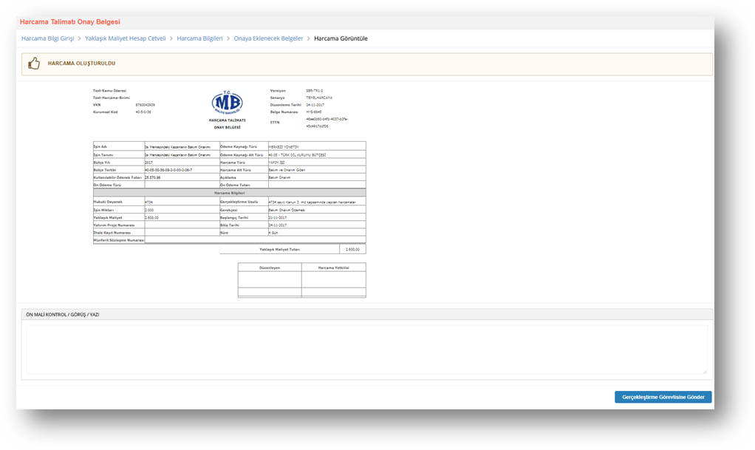
MALİ YÖNETİM SİSTEMİ KULLANICI KILAVUZU
Harcamaya ilişkin ön ilan yapılmaması halinde;
Harcama Görüntüle Ekranı

Slide 45
MALİ YÖNETİM SİSTEMİ KULLANICI KILAVUZU
Harcamaya ilişkin ön ilan yapılmaması halinde;
Harcama seçildikten sonra butonu tıklanır, belgeyi düzenleyen kişinin rolüne göre yapabileceği işlemler değişir.
➢ Veri Giriş Görevlisi; harcamaya ilişkin bilgileri girdikten sonra “Harcama Talimatı Onay Belgesini” onaylanması için
Gerçekleştirme Görevlesine Gönder ( ) butonu tıklayarak gerçekleştirme görevlisine gönderir. Gerçekleştirme görevlisi gönderilen belgeyi onaylamadan, veri giriş görevlisi Geri Çek ( )butonuna basarak belgeyi geri çekebilir veya Harcamayı İptal Et ( )butonunu tıklayarak harcamayı iptal edebilir.

Slide 46
MALİ YÖNETİM SİSTEMİ KULLANICI KILAVUZU
Harcamaya ilişkin ön ilan yapılmaması halinde;
➢Gerçekleştirme Görevlisi; “Harcama Talimatı Onay Belgesini” butonunu tıklayarak veri giriş görevlisine geri yollayabilir, veri giriş görevlisi veya kendisinin düzenlemiş olduğu “Harcama Talimatı Onay Belgesini” butonunu tıklayarak Ön Mali Kontrol Görevlisine gönderip görüş yazısı isteyebilir, butonunu tıklayarak Harcama Yetkilisinin onayına sunabilir veya butonunu tıklayarak harcamayı iptal edebilir.

Slide 47
MALİ YÖNETİM SİSTEMİ KULLANICI KILAVUZU
Harcamaya ilişkin ön ilan yapılmaması halinde;
Harcama Yetkilisi onayına sunulmuş ancak üzerinde herhangi bir işlem gerçekleştirilmemiş olan harcamalarda Gerçekleştirme Görevlisi
butonunu tıklayarak “Harcama Talimatı Onay Belgesini” onaydan çekebilir.
➢Strateji Görevlisi ise; gerçekleştirilecek harcamaya ilişkin görüş yazısı düzenleyecek ise Görüş-Yazı Alanı’na ilgili görüşünü yazdıktan sonra butonunu tıklayarak gerçekleştirme görevlisine veya harcama yetkilisine gönderir.

Slide 48
MALİ YÖNETİM SİSTEMİ KULLANICI KILAVUZU
Harcamaya ilişkin ön ilan yapılmaması halinde;
Harcama Yetkilisi ise; “Harcama Talimatı Onay Belgesini” butonunu tıklayarak Gerçekleştirme Görevlisine geri yollayabilir, butonunu tıklayarak iptal edebilir veya butonunu tıklayarak ilgili belgeyi onaylayabilir.

Slide 49
MALİ YÖNETİM SİSTEMİ KULLANICI KILAVUZU
Harcama Talimatı Düzenlenmeyen Harcamalar
Gerçekleştirilecek harcama “Harcama Talimatı Onay Belgesi” düzenlenmeyecek bir harcama ise, veri giriş görevlisi veya gerçekleştirme görevlisi harcama bilgi girişi sayfasındaki gerekli alanlar doldurularak butonuna tıklanır ve sol alt köşedeki butonuna tıklanarak harcama görüntüleme ekranına geçilir. Eğer düzeltme yapacak ise Harcama Bilgi Girişi sayfasına dönerek gerekli düzeltme işlemini yapabilir ve butonuna tıklayarak kaydedebilir.
Harcama Görüntüle Ekranı

Slide 50
MALİ YÖNETİM SİSTEMİ KULLANICI KILAVUZU
Ödeme Emirleri
“Harcama Talimatı Onay Belgesi” düzenlenen harcamalar için, belgenin Harcama Yetkilisi tarafından onaylanması ile “Ödeme Emri Belgesi “düzenlenmeye başlanabilir.
Veri Giriş Görevlisi veya Gerçekleştirme Görevlisi, “Harcama İşlemleri” menüsüne girerek düzenlemiş olduğu harcama kaydının durumu “Onaylandı” ise harcama talimatını seçer, butonuna tıklanarak “Ödeme Talebi Oluştur” a tıklanır. Oluşturulan ödeme talebi “Ödeme İşlemleri” menüsü altında yer alan “Ödeme Talebi İşlemleri” altına düşer. Ödeme Talebi İşlemleri menüsüne girilerek oluşturulan ödeme talebi seçilir sağ üst kısımda bulunan butonu tıklanarak “Ödeme Emri Belgesini” oluşturmaya başlar.

Slide 51
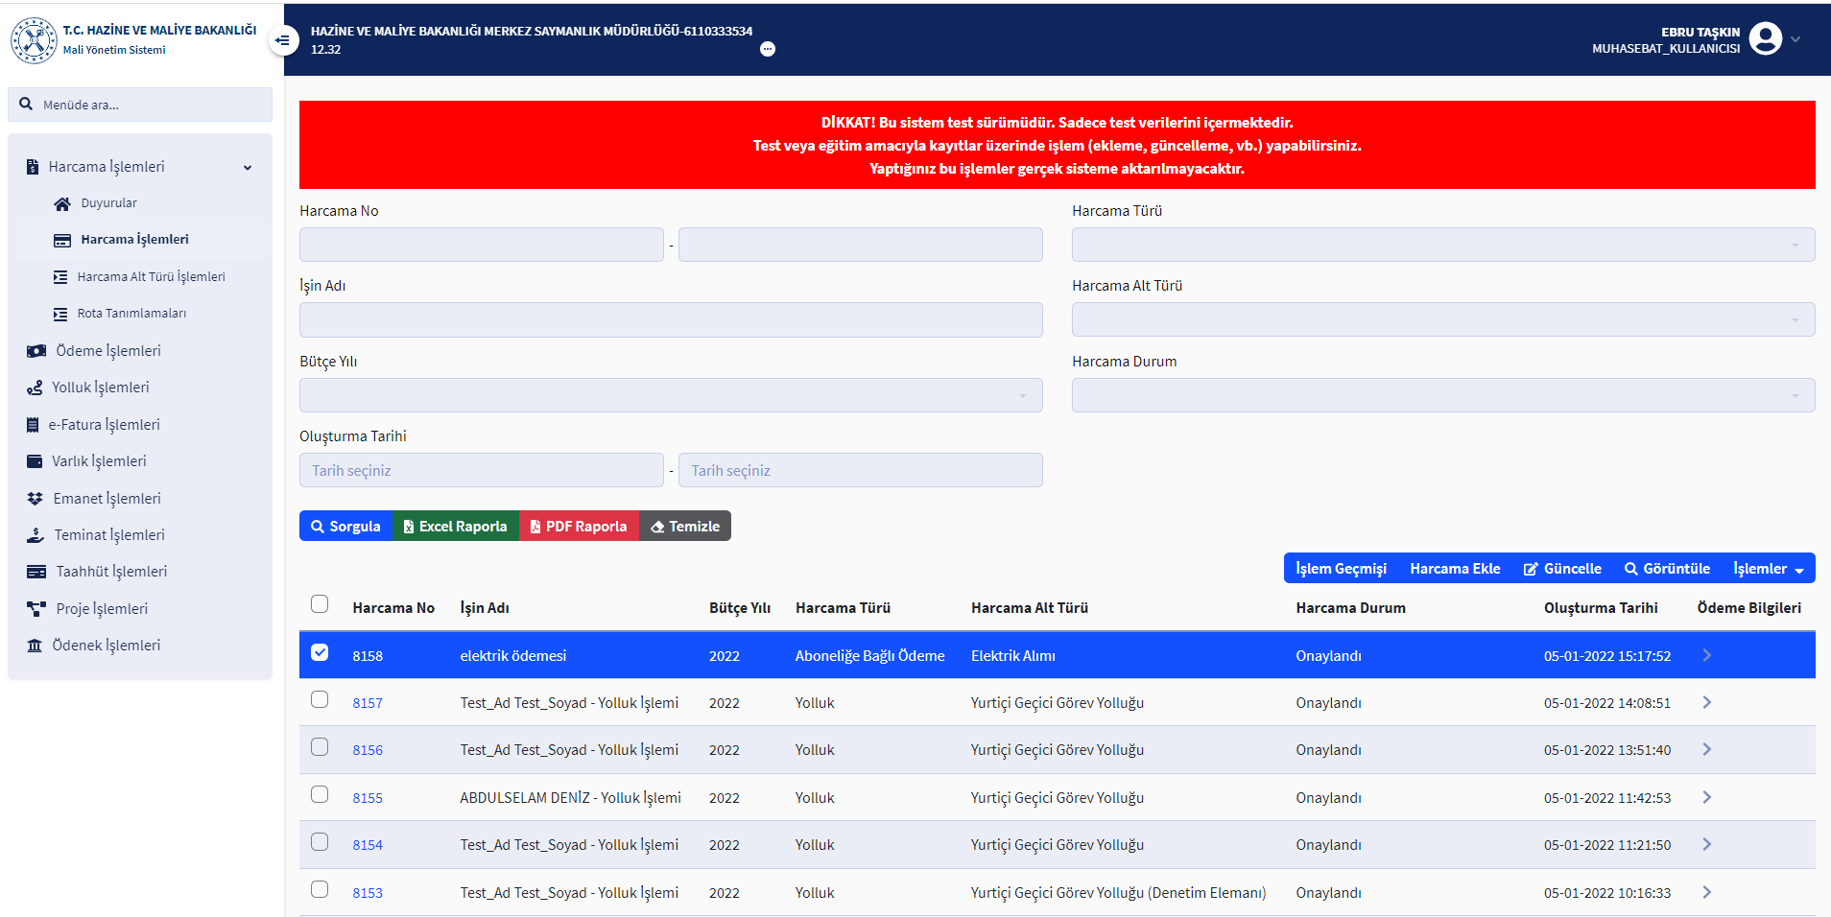
MALİ YÖNETİM SİSTEMİ KULLANICI KILAVUZU
Ödeme Emirleri
Harcama Kayıtları ve Harcama Talimatları Listeleme Ekranı

Slide 52
MALİ YÖNETİM SİSTEMİ KULLANICI KILAVUZU
Ödeme Emirleri
“Harcama Talimatı Onay Belgesi” düzenlenmeyen harcamalar için ise, Veri Giriş Görevlisi veya Gerçekleştirme Görevlisi harcama girişlerini yapar ve “Harcama İşlemleri” menüsüne girerek düzenlemiş olduğu harcama kaydını seçer, butonuna tıklanarak “Ödeme Talebi Oluştur” a tıklanır. Oluşturulan ödeme talebi “Ödeme İşlemleri” menüsü altında yer alan “Ödeme Talebi İşlemleri” altına düşer. Ödeme Talebi İşlemleri menüsüne girilerek oluşturulan ödeme talebi seçilir sağ üst kısımda bulunan butonu tıklanarak “Ödeme Emri Belgesini” oluşturmaya başlar.

Slide 53
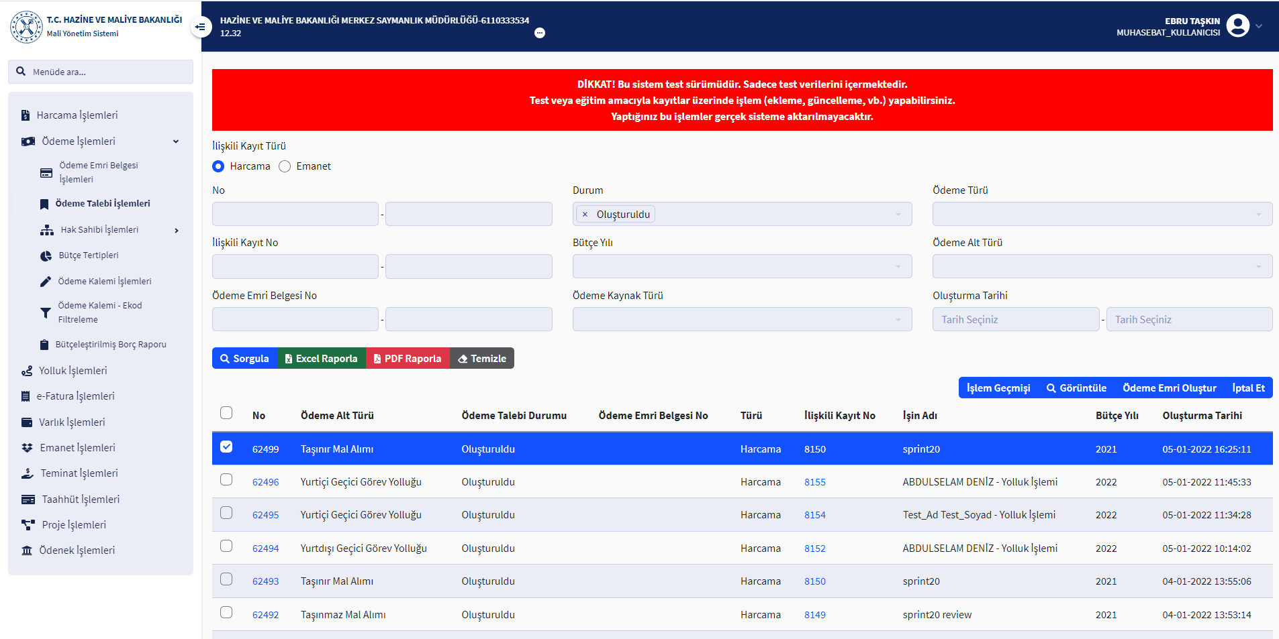
MALİ YÖNETİM SİSTEMİ KULLANICI KILAVUZU
Ödeme Emirleri
Notes:
Mali Yönetim Sistemi Kullanıcı Kılavuzu ( Selim KAYA – Hayriye ŞENGÜL)

Slide 54
MALİ YÖNETİM SİSTEMİ KULLANICI KILAVUZU
Ödeme Emirleri
Harcama işlemleri menüsünde listelenen harcamalar üzerine tıklanıp sağ üstteki butonuna basılarak harcama belgesi görüntülenerek bu ekrandan butonuna basılarak da “Ödeme Talebi Oluştur” denilebilir.
Notes:
Mali Yönetim Sistemi Kullanıcı Kılavuzu ( Selim KAYA – Hayriye ŞENGÜL)

Slide 55
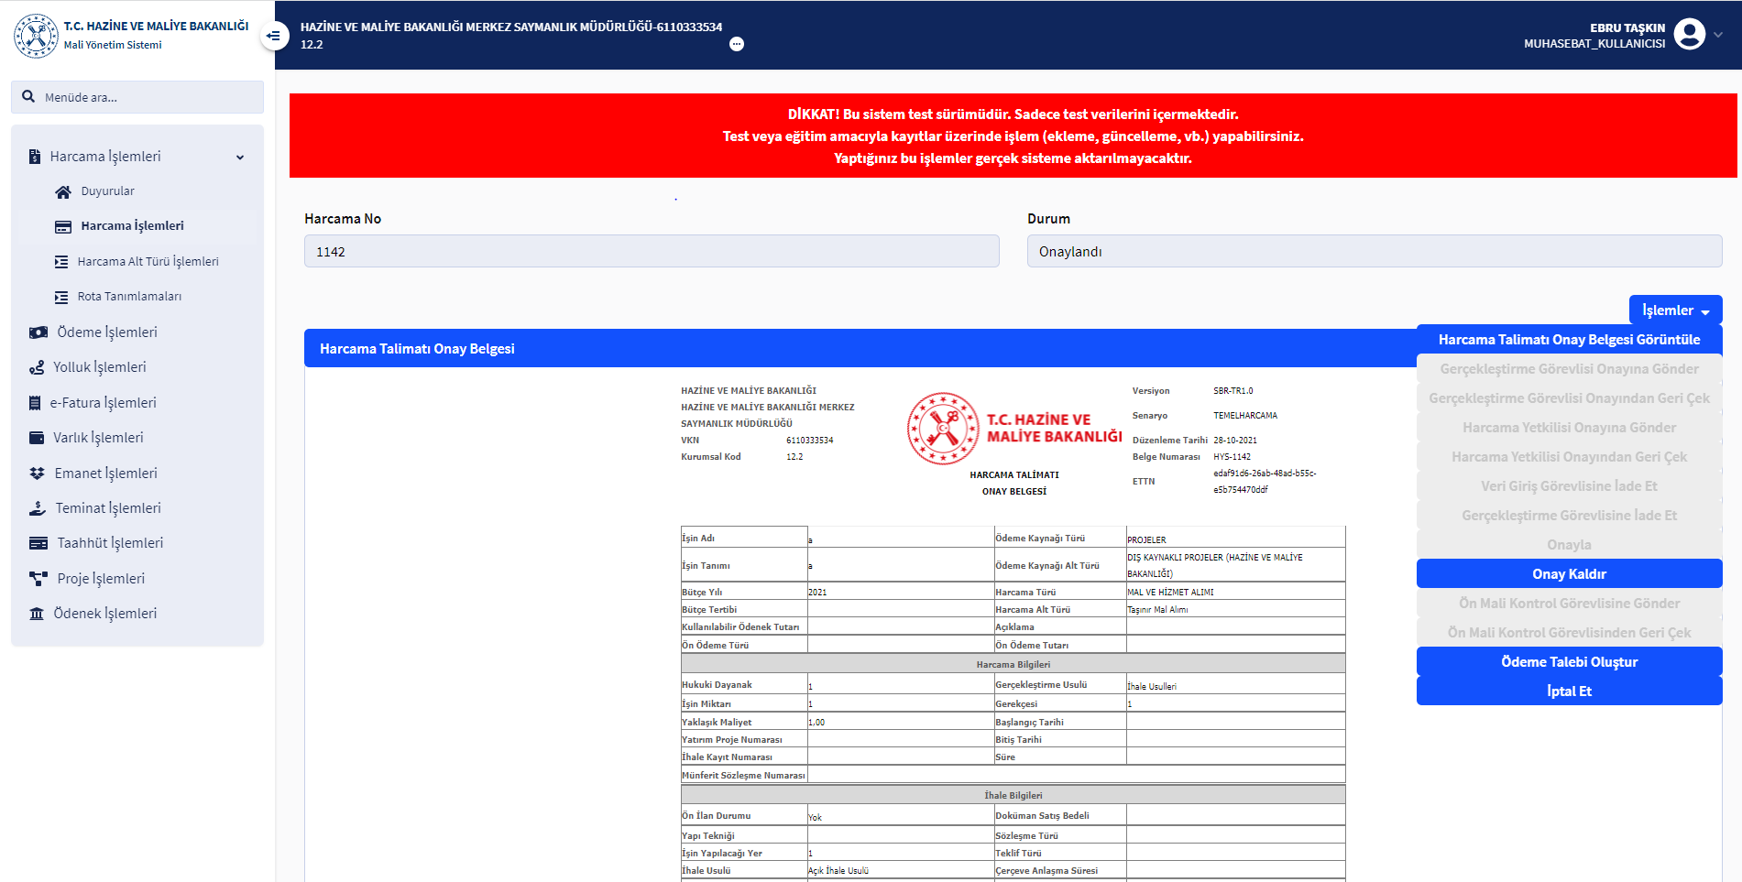
MALİ YÖNETİM SİSTEMİ KULLANICI KILAVUZU
Ödeme Emirleri
Harcama Talimatı Onay Belgesi Görüntüleme Ekranı

Slide 56
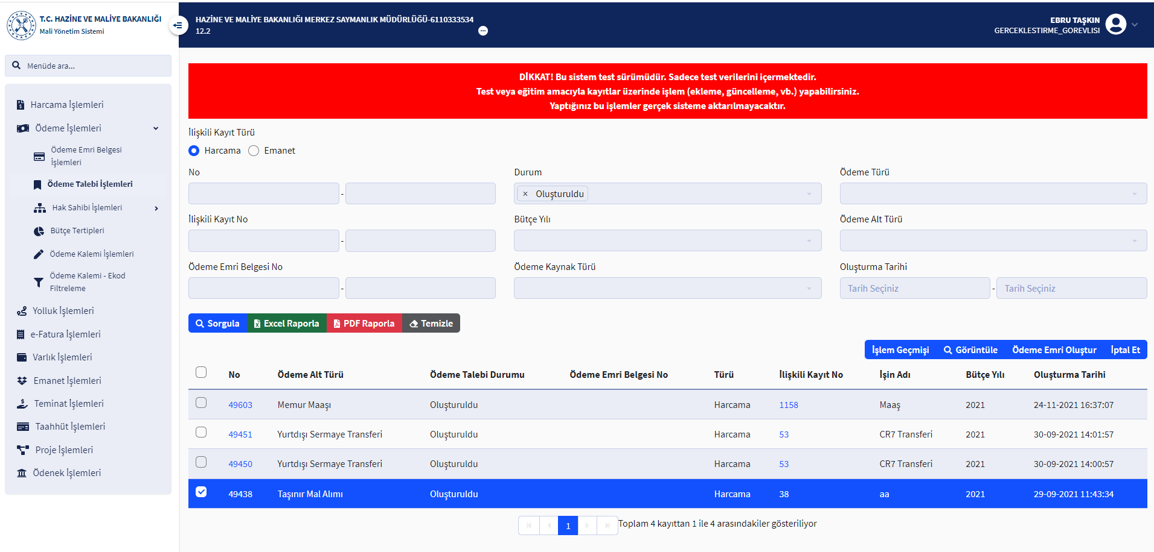
MALİ YÖNETİM SİSTEMİ KULLANICI KILAVUZU
Ödeme Emri Belgesi Giriş
“Ödeme İşlemleri” modülü altında yer alan “Ödeme Talebi İşlemleri” menüsüne girilir ilgili ödeme talebi seçilir ve sağ üstteki
butonuna basılarak ödeme emri belgesi giriş sayfasına geçilir
Ödeme Talebi İşlemleri Ekranı

Slide 57
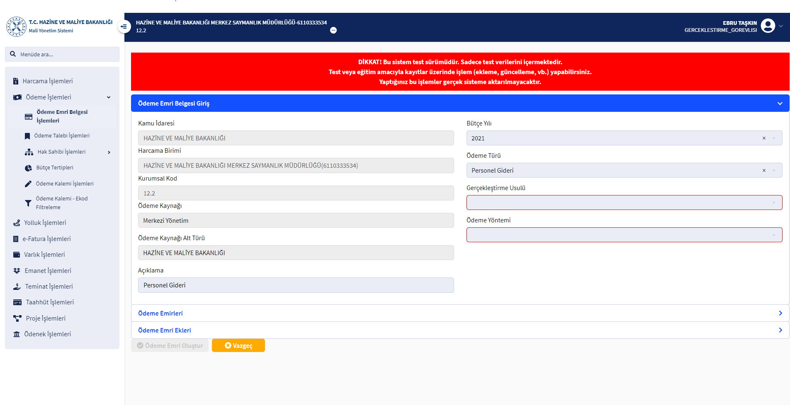
MALİ YÖNETİM SİSTEMİ KULLANICI KILAVUZU
Ödeme Emri Belgesi Giriş
Ödeme Emri Belgesi Giriş Ekranı

Slide 58
MALİ YÖNETİM SİSTEMİ KULLANICI KILAVUZU
Ödeme Emri Belgesi Giriş
Ödeme Emri Girişi ekranında aşağıdaki alanlar yer alır:
Kamu İdaresi; bütçesinden ödeme gerçekleştirilecek olan Kamu İdaresinin adı sisteme giriş yapan kullanıcının tanımlı olduğu Kamu İdaresine göre sistem tarafından otomatik olarak getirilecektir. (Örn; Maliye Bakanlığı)
Harcama Birimi; kurumsal kodu seçilmiş olan Harcama Biriminin adı giriş yapan kullanıcıya göre sistem tarafından otomatik olarak getirilecektir. (Örn; Muhasebat Genel Müdürlüğü)

Slide 59
MALİ YÖNETİM SİSTEMİ KULLANICI KILAVUZU
Ödeme Emri Belgesi Giriş
Kurumsal Kod; Harcama Biriminin kurumsal kodu giriş yapan kullanıcıya göre sistem tarafından otomatik olarak getirilecektir.
Ödeme Kaynağı; Harcama Bilgi Girişi sayfasında seçilen Ödeme Kaynağı Türü sistem tarafından otomatik olarak getirilecektir.
Ödeme Kaynağı Alt Türü; Harcama Bilgi Girişi sayfasında seçilen Ödeme Kaynağı Alt Türü sistem tarafından otomatik olarak getirilecektir.
Açıklama; Ödeme Emri Belgesine ilişkin genel bir açıklamanın yazılacağı alandır.

Slide 60
MALİ YÖNETİM SİSTEMİ KULLANICI KILAVUZU
Ödeme Emri Belgesi Giriş
Bütçe Yılı; ödemenin gerçekleşeceği ilgili mali yıl otomatik olarak getirilecektir, sadece mahsup dönemleri için bir önceki yıl seçilebilecektir.
Gerçekleştirme Usulü; Harcama Bilgi Girişi sayfasında seçilen Gerçekleştirme Usulü sistem tarafından otomatik olarak getirilecektir.
Ödeme Türü; Harcama Bilgi Girişi sayfasında seçilen harcama türüne göre sistem tarafından otomatik olarak getirilecektir, ancak harcama ile ilgili ön ödeme yapılacaksa burada Ön Ödeme seçilecektir.
Ödeme Yöntemi; ödemenin hangi ödeme yöntemleri ile gerçekleştirileceği referans değerler içinden seçilecektir.

Slide 61
MALİ YÖNETİM SİSTEMİ KULLANICI KILAVUZU
Ödeme Emri Belgesi Giriş
DİKKAT: Harcama Talimatı Onay Belgesi oluştururken Harcama Bilgi Girişinde ön ödeme türü alanında avans verilecek seçeneği seçildiği takdirde Ödeme Bilgi Girişi ekranında da Ödeme Emri Türü alanı “Ön Ödeme” seçilmelidir.
Ödeme emri belgesi giriş ekranında “Gerçekleştirme Usulü ve Ödeme Yöntemi” alanları dışındaki tüm alanlar harcama talimatı belgesinden otomatik olarak gelmektedir. Gerçekleştirme Usulü ve Ödeme Yönetimi referans değerler arasından seçilerek aşağıdaki “Ödeme Emirleri” ekranına geçilir.

Slide 62
MALİ YÖNETİM SİSTEMİ KULLANICI KILAVUZU
Ödeme Emirleri
Ödeme Emri sayfası ödemenin kime yapılacağı, ne kadar ödeme ve kesinti yapılacağı vb. detay bilgilerin girildiği sayfasıdır.
“Ödeme Emri Belgesi” birden fazla ödeme emirlerinden oluşabilir. Ekranın sağ üst köşesinde yer alan butonuna tıklanarak “Ödeme Emri Belgesine” birden fazla ödeme emri girişi yapılabilir.

Slide 63
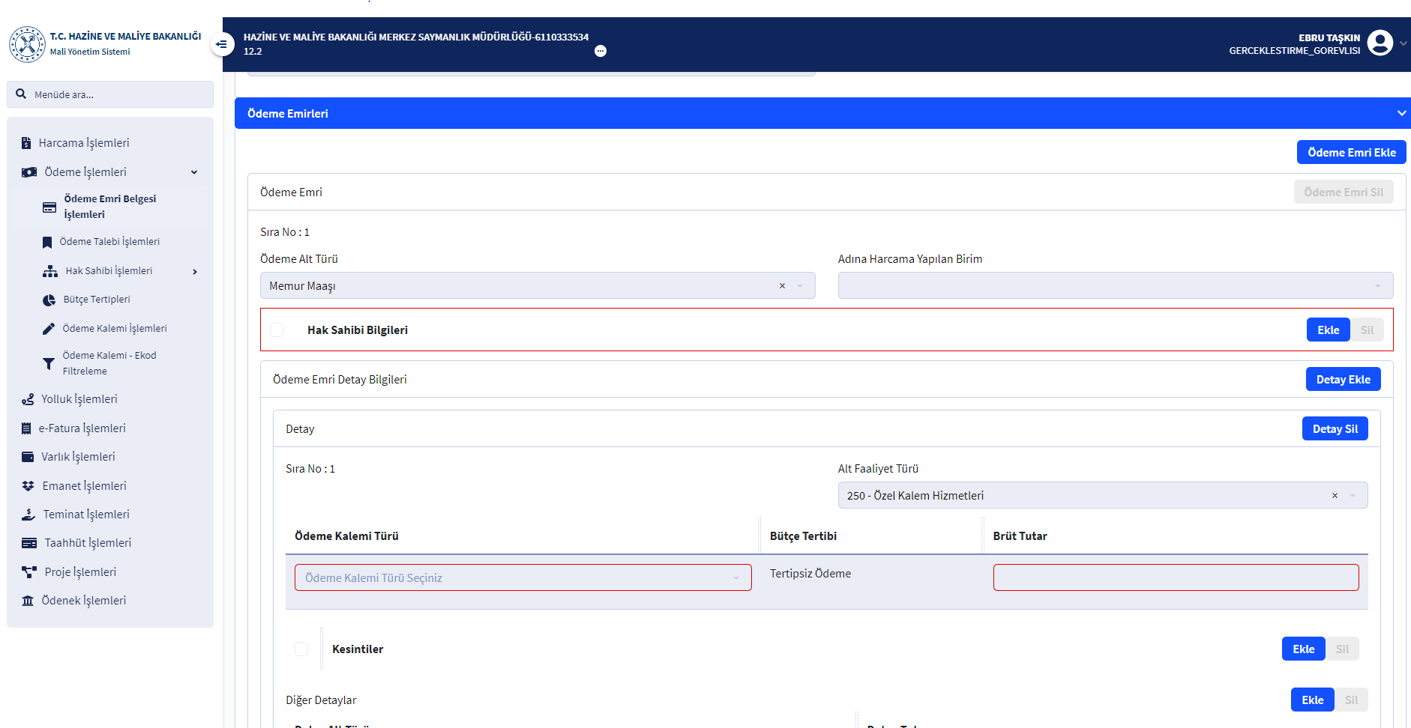
MALİ YÖNETİM SİSTEMİ KULLANICI KILAVUZU
Ödeme Emirleri
Ödeme Emri Ekranı

Slide 64
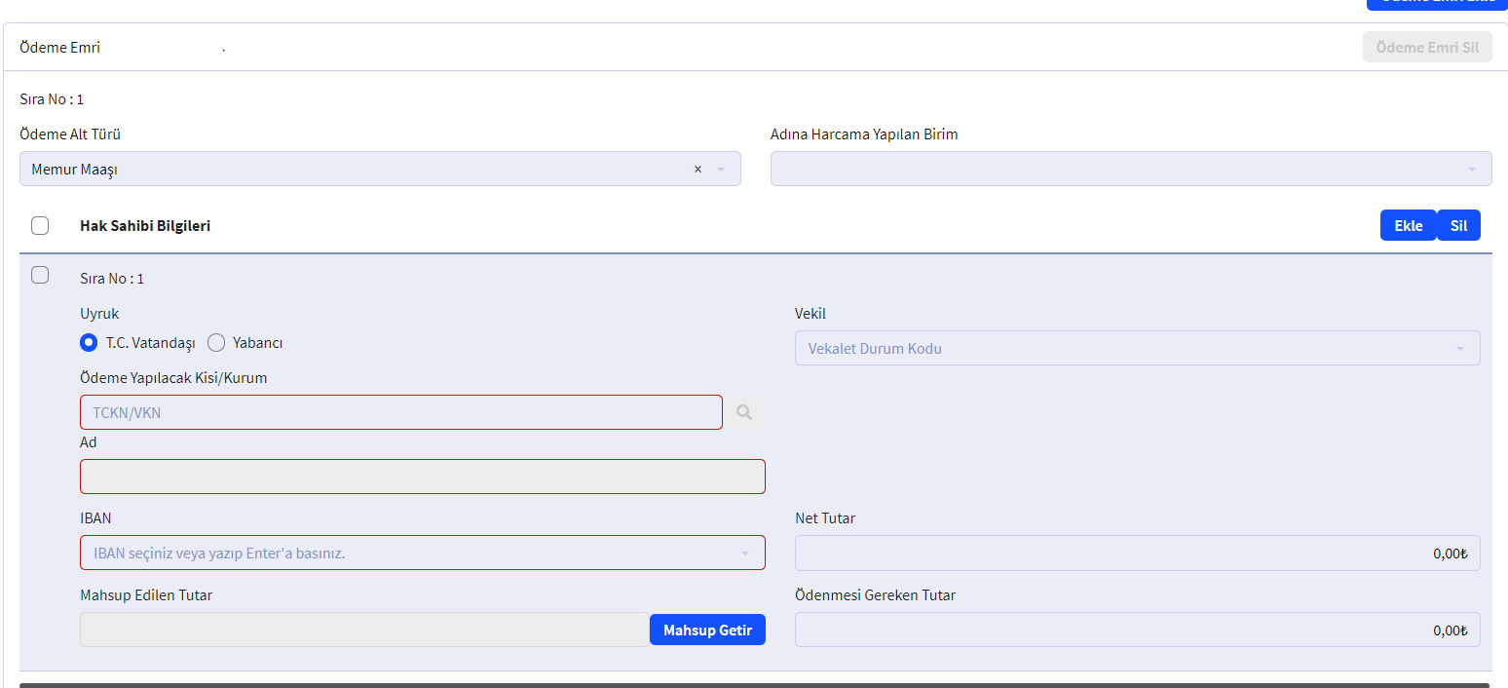
MALİ YÖNETİM SİSTEMİ KULLANICI KILAVUZU
Ödeme Emirleri
Ödeme Alt Türü; Harcama Bilgi Girişi sayfasında seçilen harcama alt türüne göre sistem tarafından otomatik olarak getirilecektir.
“Hak Sahibi Bilgileri” alanının doldurulabilmesi için sağ tarafta bulunan butonuna tıklanır.
Hak Sahibi Bilgileri Alanı

Slide 65
MALİ YÖNETİM SİSTEMİ KULLANICI KILAVUZU
Ödeme Emirleri
Kullanıcı tarafından ödeme yapılacak kişi veya kurumun TCKN/VKN’si ödeme yapılacak kişi/kurum alanına girilerek sorgulama yapılır.
Sorgulama sonucu hak sahibine ilişkin önceden kayıt edilen IBAN bilgisi otomatik olarak gelecektir. IBAN bilgisi kontrol edilerek kişi/kuruma ait yeni bir IBAN bilgisi girilmek isteniyorsa,
IBAN satırına yeni bir IBAN yazılarak “enter” tuşuna basıldığında kişi/kuruma ait yeni IBAN bilgisi sisteme kayıt edilecektir.

Slide 66
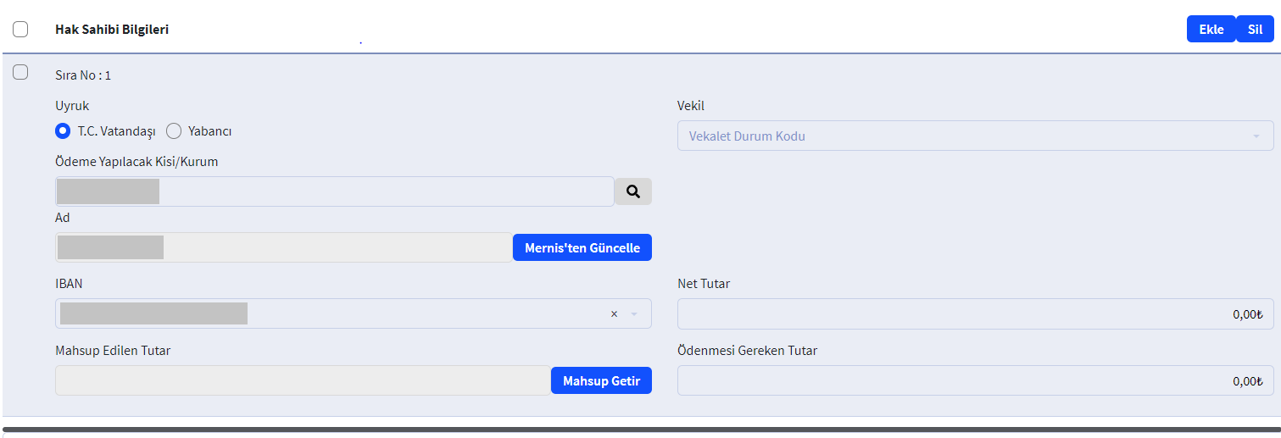
MALİ YÖNETİM SİSTEMİ KULLANICI KILAVUZU
Ödeme Emirleri
Hak Sahibi Bilgileri Alanı
Notes:
Mali Yönetim Sistemi Kullanıcı Kılavuzu ( Selim KAYA – Hayriye ŞENGÜL)

Slide 67
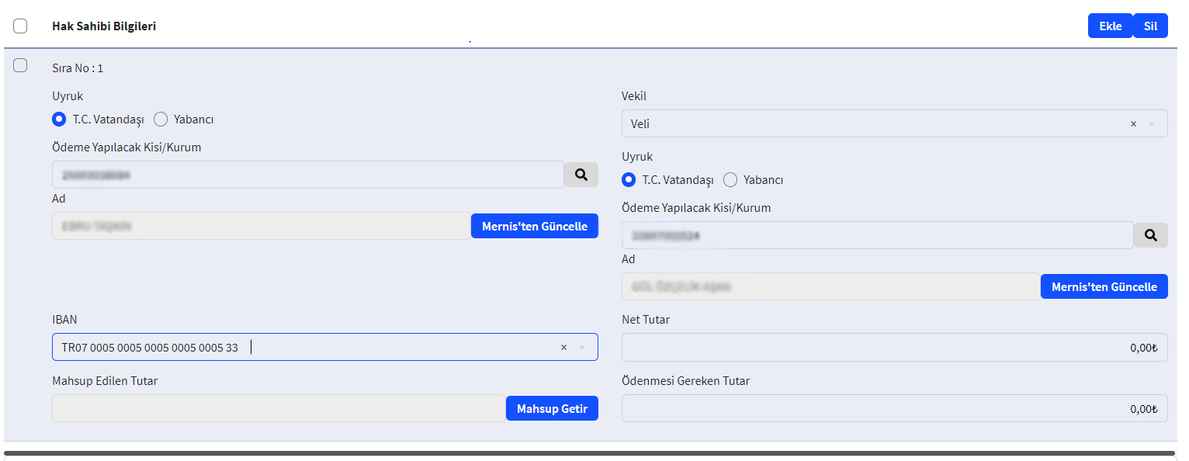
MALİ YÖNETİM SİSTEMİ KULLANICI KILAVUZU
Ödeme Emirleri
Ödeme hak sahibinin vekiline yapılacak ise; “Vekil” alanından referans değerler arasından vekalet durumu seçilir ve vekile ait TCKN bilgisi girilerek sorgulama yapılır ve vekile ait IBAN bilgisi sistemde kayıtlı ise otomatik olarak gelir, sistemde kayıtlı değil ise IBAN alanına yazılarak “enter” tuşuna basılır.
Hak Sahibi Bilgileri Alanı
Notes:
Mali Yönetim Sistemi Kullanıcı Kılavuzu ( Selim KAYA – Hayriye ŞENGÜL)

Slide 68
MALİ YÖNETİM SİSTEMİ KULLANICI KILAVUZU
Ödeme Emirleri
Mahsup işlemi yapılacak ise mahsup edilen tutar alanının yanında bulunan butonu tıklanarak mahsup bilgisi ekranı açılır ve kişinin üzerindeki ön ödeme kayıtlarına ulaşılır.
Ödeme Emirleri– Mahsup Ekranı

Slide 69
MALİ YÖNETİM SİSTEMİ KULLANICI KILAVUZU
Ödeme Emirleri
Mahsup bilgisi ekranından kapatılmak istenen ön ödeme kaydı seçilir ve butonuna tıklanır. Kısmi mahsup yapılmak isteniyorsa,
“Mahsup Edilen Tutar” alanına manuel olarak mahsup edilecek tutar yazılarak kaydet butonuna basılır.
“Ödeme Emri Detay Bilgileri” alanın da yapılacak harcamaya ilişkin “Alt Faaliyet Türü” otomatik olarak gelmektedir. “Ödeme Kalemi Türü” seçilmiş olan harcama alt türü ile ilişkili olarak referans değerler arasından seçilmelidir. “Bütçe Tertibi” seçilmiş olan ödeme kalemine ilişkin olarak gelen tertipler arasından seçilir ve “Brüt Tutar” alanına yapılacak olan harcama tutarı yazılır.

Slide 70
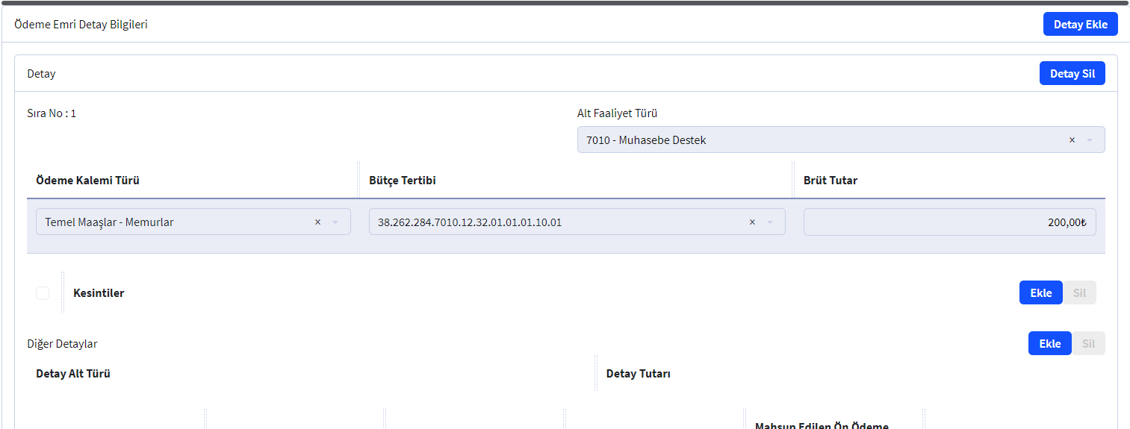
MALİ YÖNETİM SİSTEMİ KULLANICI KILAVUZU
Ödeme Emirleri
Ödeme Emri Detay Bilgileri Ekranı

Slide 71
MALİ YÖNETİM SİSTEMİ KULLANICI KILAVUZU
Ödeme Emirleri
Harcamadan kesinti yapılacak ise, kesintiler satırında bulunan butonuna basılır açılan ekranda “Kesinti Türü” ve “Kesinti Alt Türü” referans değerler arasından seçilir. “Hesaba Esas Tutar”,
“Kesinti Oranı” ve “Kesinti Tutarı” manuel olarak yazılır. Birden fazla kesinti yapılacak ise butonuna basılarak farklı kesintiler yapılabilir.

Slide 72
MALİ YÖNETİM SİSTEMİ KULLANICI KILAVUZU
Ödeme Emirleri
Kesinti Ekranı
Kesintilerden indirim yapılacak ise, diğer detaylar satırında bulunan butonuna basılır açılan ekranda “Detay Alt Türü” referans değerler arasından seçilir. “Detay Tutarı” manuel olarak yazılır.

Slide 73
MALİ YÖNETİM SİSTEMİ KULLANICI KILAVUZU
Ödeme Emirleri
Diğer Detaylar Ekranı
Ödeme Kalemi; Ödeme Emri Alt Tür Koduna göre kullanıcıya sunulacak referans değerlerden seçilir. Belirlenen ödeme kalemi doğrultusunda dört düzey bütçe tertibi seçilerek bürüt tutar girilir

Slide 74
MALİ YÖNETİM SİSTEMİ KULLANICI KILAVUZU
Ödeme Emirleri
Kesinti; bürüt tutardan yapılacak kesintilerin girileceği alandır. Kullanıcı kesinti tür ve kesinti alt türünü seçerek kesinti tutarını girebilir veya kesinti yapacağı hesaba esas tutar ve kesinti oranı girilir. Muhasebe tarafından dosya bazlı takip edilen alacaklara ilişkin yapılan kesintilerde ise TCKN sorgusu ile kişi adına açılmış alacak dosyalarına ulaşılır ve kesinti yapılacak alacak dosyası seçilerek kesinti tutarı girilir.

Slide 75
MALİ YÖNETİM SİSTEMİ KULLANICI KILAVUZU
Ödeme Emirleri
Diğer Detaylar; hesaplanan tutarlar üzerinden yapılacak indirim veya artırım için kullanılmaktadır. Uygulamada sadece asgari geçim indiriminin girilmesi için kullanılmaktadır.
(Brüt Tutar) – (Kesinti) + (İndirim) = Net Tutar
Ödeme emrine ilişkin detay kalemlerin girilmesiyle hak sahibine ödenecek tutara ulaşılır.
Ödenmesi Gereken Tutar Ekranı

Slide 76
MALİ YÖNETİM SİSTEMİ KULLANICI KILAVUZU
Ödeme Emri Ekleri
Ödeme Emrileri Ekranını doldurduktan ve ödenmesi gereken tutara ulaştıktan sonra sayfanın sol alt kısmında bulunan linkine tıklanarak “Ödeme Emri Ekleri” ekranı açılır ve sağ tarafta bulunan butonuna basılır.
Açılan sayfada “Düzenleme Tarihi”, “Dokuman Tür Kodu” belgeye ilişkin açıklama alanları doldurulduktan sonra butonuna tıklanarak eklenmek istenen belge seçilerek ÖEB ye eklenir.

Slide 77
MALİ YÖNETİM SİSTEMİ KULLANICI KILAVUZU
Ödeme Emri Ekleri
Ödeme Emri Ekleri Ekranı
Düzenleme Tarihi; eklenecek belgenin düzenleme tarihi girilir.
Doküman Tür Kodu; eklenecek belgenin türü seçilir.

Slide 78
MALİ YÖNETİM SİSTEMİ KULLANICI KILAVUZU
Ödeme Emri Ekleri
Açıklama; eklenen dokumanla ilgili herhangi bir açıklama yazılmak istenirse bu alana yazılır.
Dosya; “pdf”, “docx”, “xlsx” vb. formatta belgeler seçilerek eklenebilir.
Yukarıdaki alanlar doldurulduktan sonra sol altta bulunan Ödeme Emri Oluştur ( ) butonuna basılarak ÖEB tamamlanır.

Slide 79
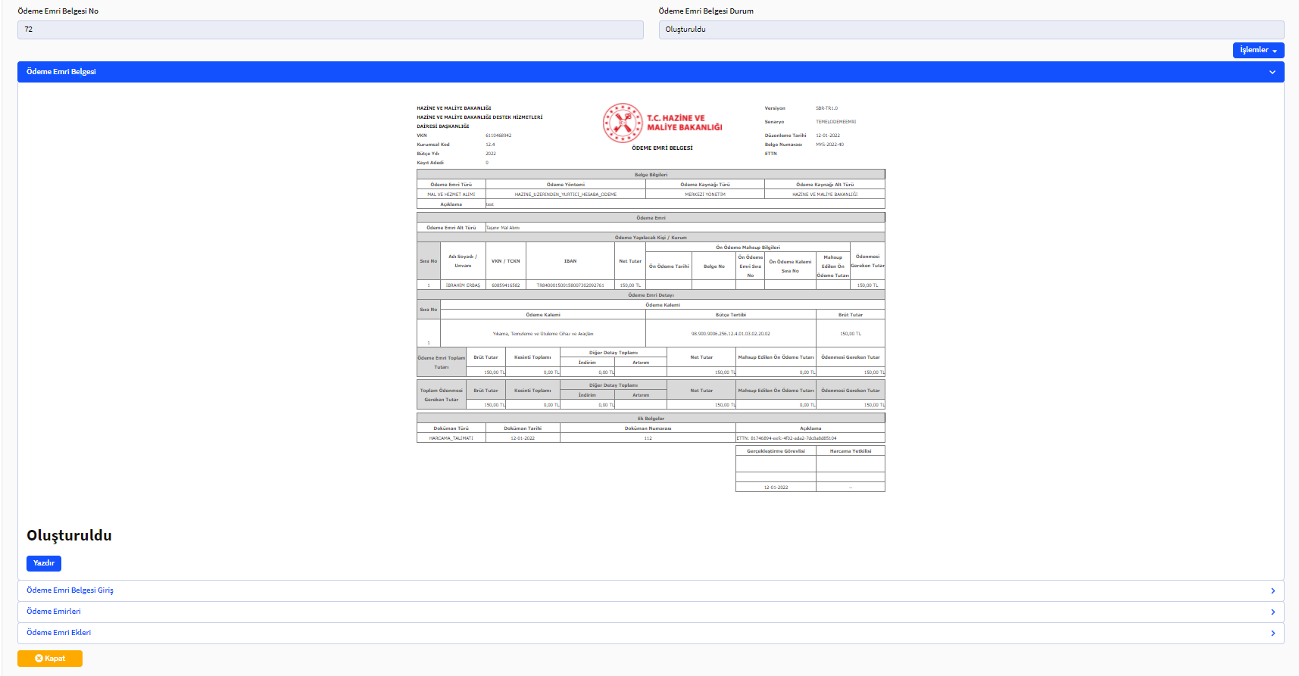
MALİ YÖNETİM SİSTEMİ KULLANICI KILAVUZU
Ödeme Görüntüleme
Düzenlenen “Ödeme Emri Belgesinin” son hali ekranda görüntülenir.
Ödeme Emri Görüntüleme Ekranı

Slide 80
MALİ YÖNETİM SİSTEMİ KULLANICI KILAVUZU
Ödeme Emirleri
“Ödeme Emri Belgesinin” hazırlanarak görüntüleme sayfasına gelindiğinde kullanıcıların sistemdeki rolüne göre yapılacak işlemler farklılaşmaktadır.
➢Veri Giriş Görevlisi; hazırlanan Ödeme Emri Belgesini onaylanması için ekranın sağ üst kısmında bulunan butonuna tıklar ve butonunu tıklayarak ödeme emri belgesini onaya gönderebilir veya butonunu tıklayarak iptal edebilir.
➢Gerçekleştirme Görevlisi; ekranın sağ üst kısmında bulunan butonuna tıklar butonunu tıklayarak belgeyi onaylar ve harcama yetkilisi onayına sunabilir, butonunu tıklayarak ön mali kontrol görevlisinin görüşünü alabilir veya butonunu tıklayarak ödeme emri belgesini iptal edebilir.
Notes:
Mali Yönetim Sistemi Kullanıcı Kılavuzu ( Selim KAYA – Hayriye ŞENGÜL)

Slide 81
MALİ YÖNETİM SİSTEMİ KULLANICI KILAVUZU
Ödeme Görüntüleme
➢Strateji Görevlisi; gerçekleştirilecek harcamaya ilişkin görüş yazısı düzenleyecek ise Görüş-Yazı Alanı’na ilgili görüşünü girerek butonunu tıklayarak gerçekleştirme
görevlisine veya harcama yetkilisine gönderir.
Notes:
Mali Yönetim Sistemi Kullanıcı Kılavuzu ( Selim KAYA – Hayriye ŞENGÜL)

Slide 82
MALİ YÖNETİM SİSTEMİ KULLANICI KILAVUZU
Ödeme Görüntüleme
➢Harcama Yetkilisi; ekranın sağ üst kısmında bulunan butonuna tıklar ve butonuna tıklayarak gerçekleştirme görevlisine geri yollayabilir, butonunu tıklayarak ön mali kontrol görevlisinin görüşünü alabilir veya butonunu tıklayarak ödeme emri belgesini iptal edebilir. Harcama yetkilisi belgeyi butonuna basarak e-imza ile onaylar ve daha sonra butonuna basarak muhasebe birimine gönderebilir. Fakat sistemsel hata sebebi ile e-imza kullanılamaması durumlarında butonuna basarak da ödeme emri belgesini onaylayabilir.
Notes:
Mali Yönetim Sistemi Kullanıcı Kılavuzu ( Selim KAYA – Hayriye ŞENGÜL)

Slide 83
MALİ YÖNETİM SİSTEMİ KULLANICI KILAVUZU
Ödeme Görüntüleme
“Ödeme Emri Belgesinde” düzeltme işlemi yaptırılacak ise butonunu tıklayarak onayı kaldırabilir ve butonu ile gerçekleştirme görevlisine geri yollayabilir.

Slide 84
MALİ YÖNETİM SİSTEMİ KULLANICI KILAVUZU
TEŞEKKÜRLER.
Selim KAYA
skaya@ankara.edu.tr
İletişim – 0 (312) 212 56 56 –
0 (312) 215 28 06 Dahili : 3140
Hayriye ŞENGÜL sengul@ankara.edu.tr
İletişim – 0 (312) 214 13 50 – 7037 / 0 (312) 223 43 65

